Slide 1



ผลการปฏิบัติราชการ
ของคณะรัฐมนตรีในพื้นที่กลุ่มจังหวัดภาคใต้ฝั่งอันดามัน

Slide 2
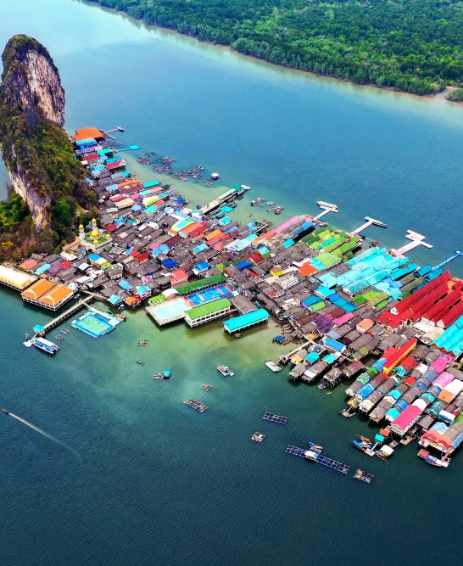

สรุปการตรวจราชการของคณะรัฐมนตรี
ในพื้นที่จังหวัดพังงา
01
การส่งเสริมการท่องเที่ยวเชิงคุณภาพ
02
การแก้ไขปัญหาความเดือดร้อนของภาคการประมง
03
การยกระดับคุณภาพชีวิตของประชาชน
04
การติดตามความคืบหน้าโครงการอันเนื่องมาจากพระราชดำริ

Slide 3

01
การส่งเสริมการท่องเที่ยว
เชิงสุขภาพ

Slide 4


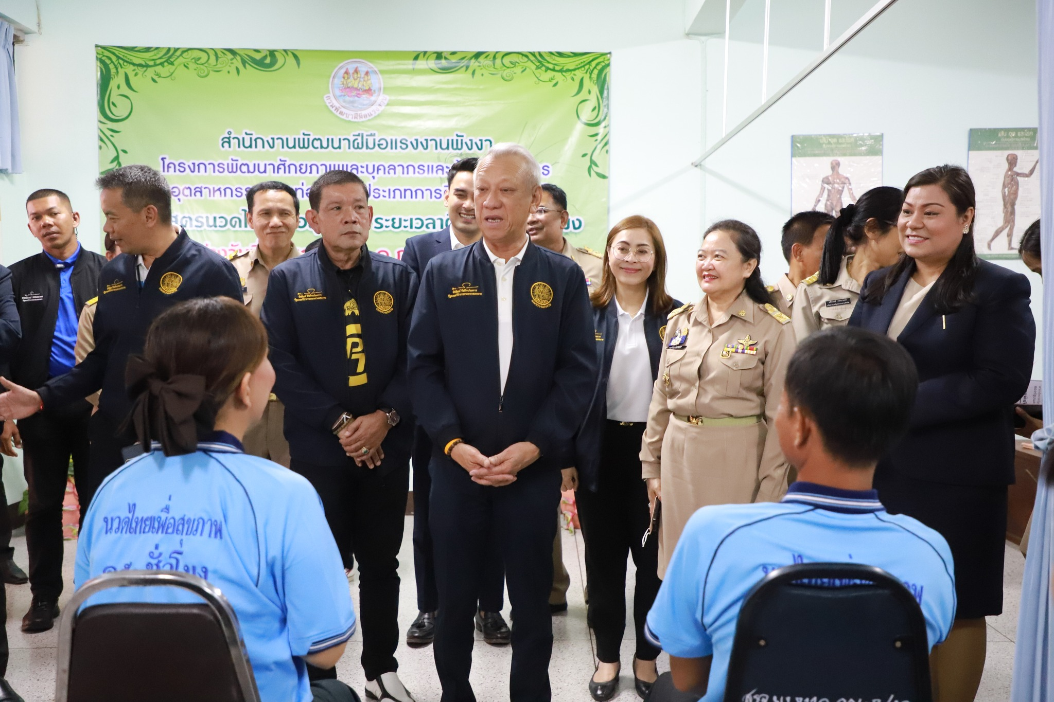
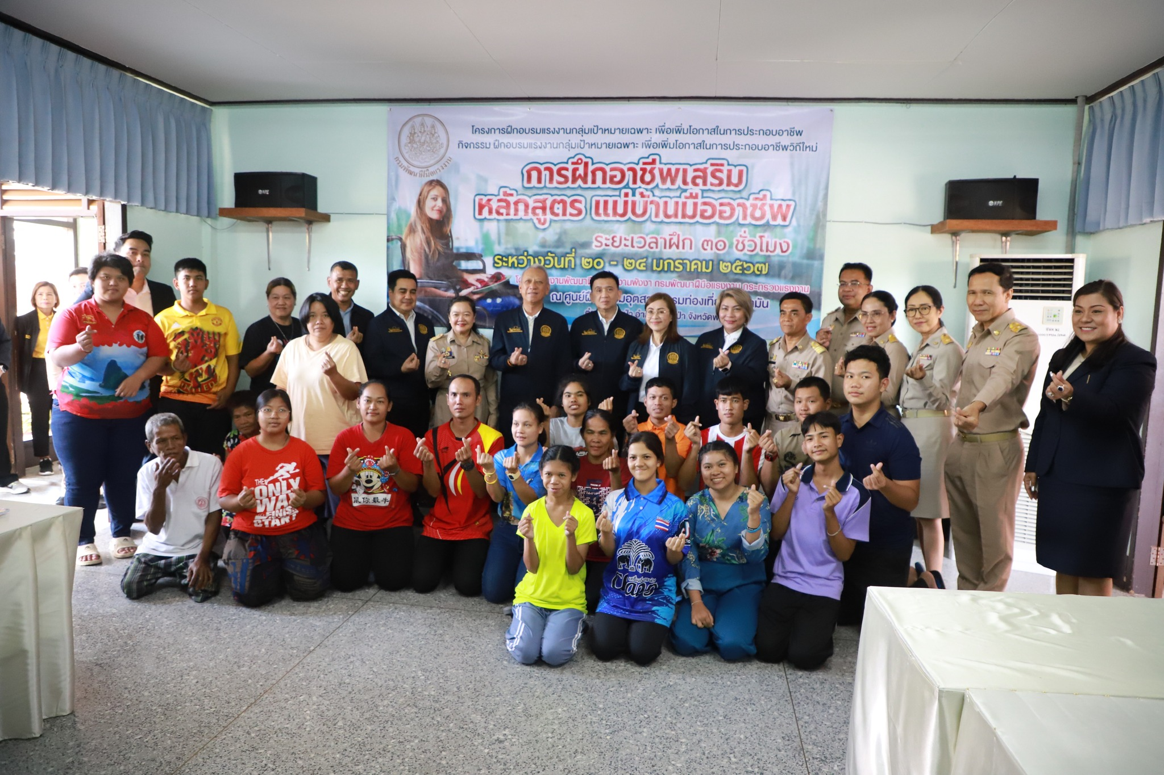
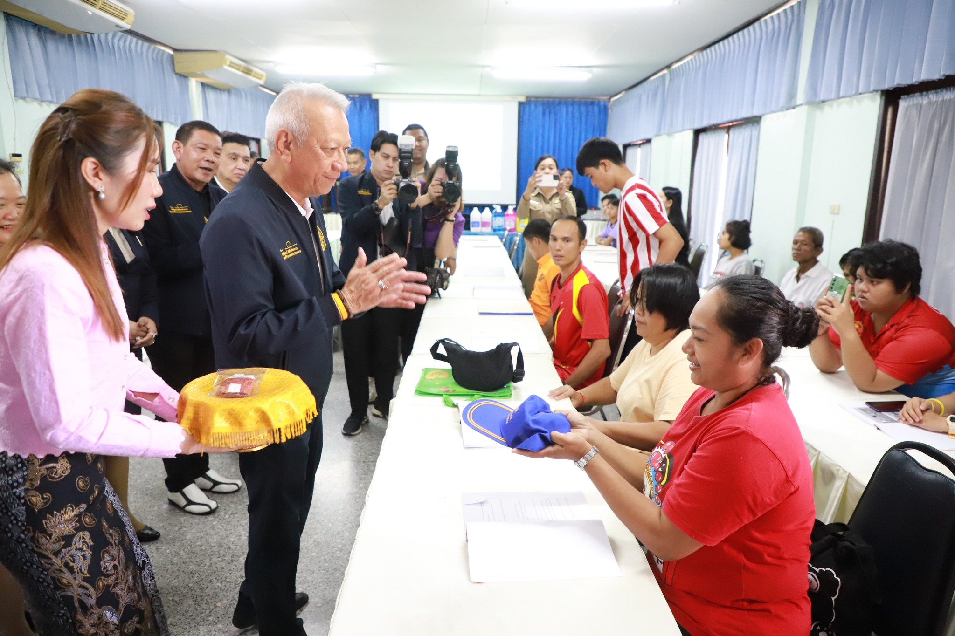
ตรวจเยี่ยมการฝึกอบรมเพื่อพัฒนาฝีมือแรงงาน จังหวัดพังงา ข้อสั่งการ ให้กรมพัฒนาฝีมือแรงงานจัดทำโครงการเพื่อขอรับการจัดสรรงบประมาณประจำปีงบประมาณ พ.ศ. 2567 งบกลาง รายการเงินสำรองจ่ายเพื่อกรณีฉุกเฉินหรือจำเป็น เพื่อเป็นค่าใช้จ่ายดำเนินโครงการพัฒนาทักษะฝีมือบุคลากรด้านการท่องเที่ยว โดยมีกลุ่มเป้าหมาย จำนวน 100,000 คน ทั่วประเทศ งบประมาณ 250,000,000บาท และดำเนินการปรับปรุงหลักสูตรการฝึกอบรม ให้ตรงตามความต้องการของตลาดแรงงานในจังหวัดพังงา
นายพิพัฒน์ รัชกิจประการ รัฐมนตรีว่าการกระทรวงแรงงาน และคณะ ลงพื้นที่จังหวัดพังงา

Slide 5
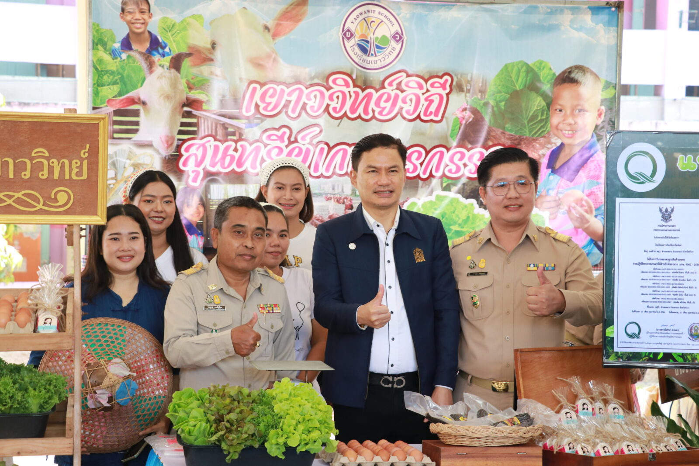
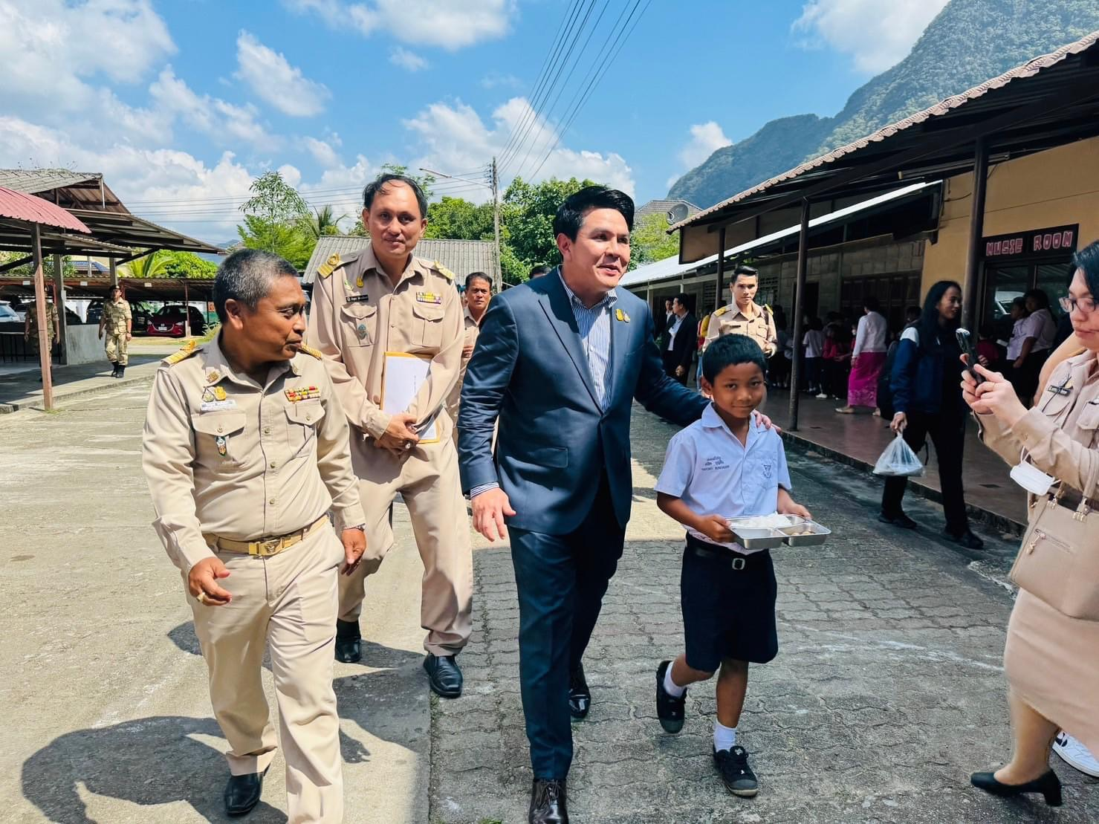
ผลการปฏิบัติราชการของคณะรัฐมนตรี
ในพื้นที่กลุ่มจังหวัดภาคใต้ฝั่งอันดามัน
ติดตามการดำเนินการจัดการศึกษาของสถานศึกษาในจังหวัดพังงา ข้อสั่งการ
1) ให้สำนักงานคณะกรรมการการศึกษาขั้นพื้นฐาน
(1) เร่งดำเนินการสำรวจความต้องการและให้ความช่วยเหลือสถานศึกษาที่ขาดแคลนโรงอาหารในจังหวัดพังงา เพื่อขอรับการสนับสนุนงบประมาณอย่างเร่งด่วน
(2) สำรวจพื้นที่ที่เหมาะสมและเสนอขอรับการจัดสรรงบประมาณในการก่อสร้างแฟลตสำหรับการพักอาศัยของครูในรูปแบบ Community โดยมีครูหลายโรงเรียนมาพักอาศัยอยู่ร่วมกัน เพื่อแก้ไขปัญหาที่พักครู ลดภาระครู เพิ่มขวัญกำลังใจในการทำงาน และสร้างคุณภาพชีวิต ความปลอดภัยให้กับเพื่อนครู
2) ให้สำนักงานคณะกรรมการการอาชีวศึกษาสนับสนุนงบประมาณในการพัฒนาห้องปฏิบัติการและอุปกรณ์ในการจัดการเรียนการสอนสาขาวิชาการท่องเที่ยวและการโรงแรมของสถานศึกษาในจังหวัดพังงา เพื่อให้สอดคล้องกับยุทธศาสตร์การท่องเที่ยวเชิงสุขภาพ 6 จังหวัดอันดามัน (Andaman Wellness Economic Corridor)
นายสุรศักดิ์ พันธ์เจริญวรกุล
รัฐมนตรีช่วยว่าการกระทรวงศึกษาธิการ (รมช.ศธ.)
ลงพื้นที่พังงา

Slide 6
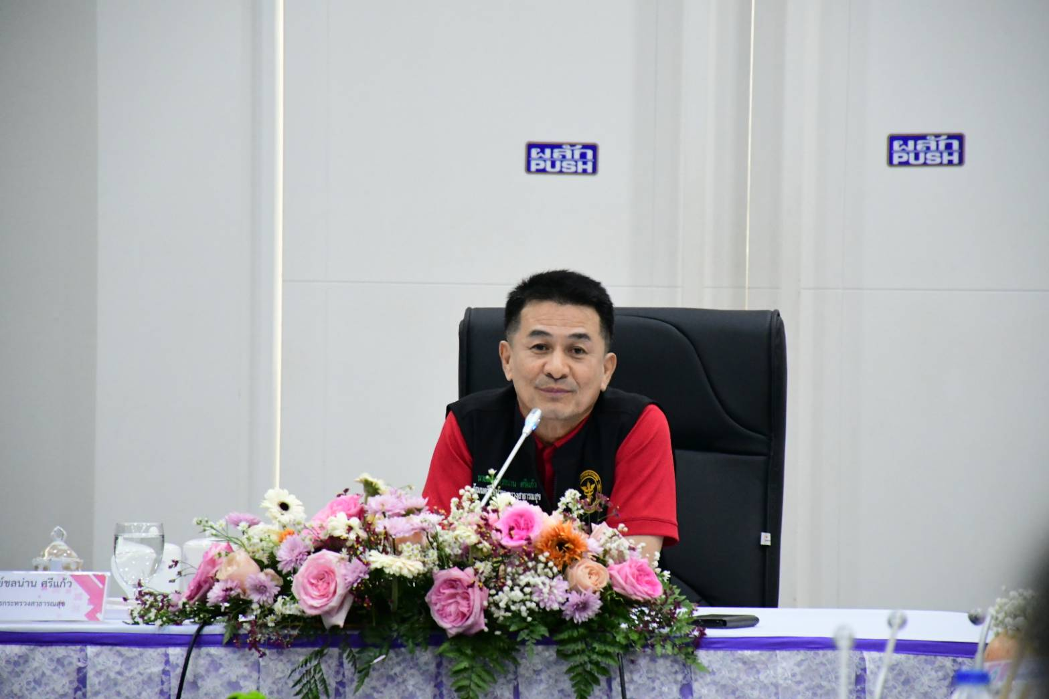
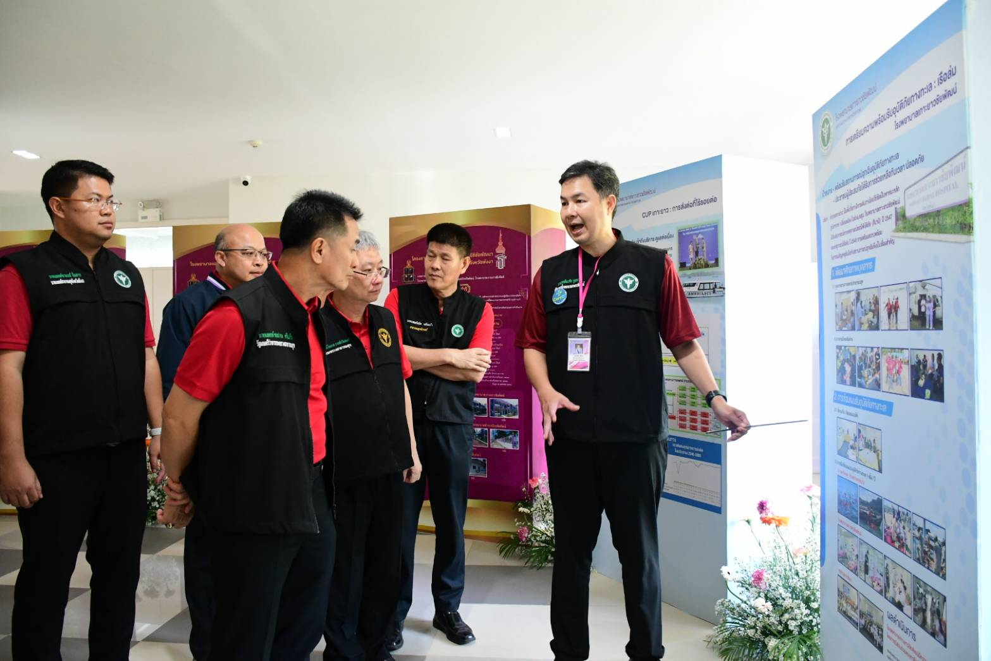
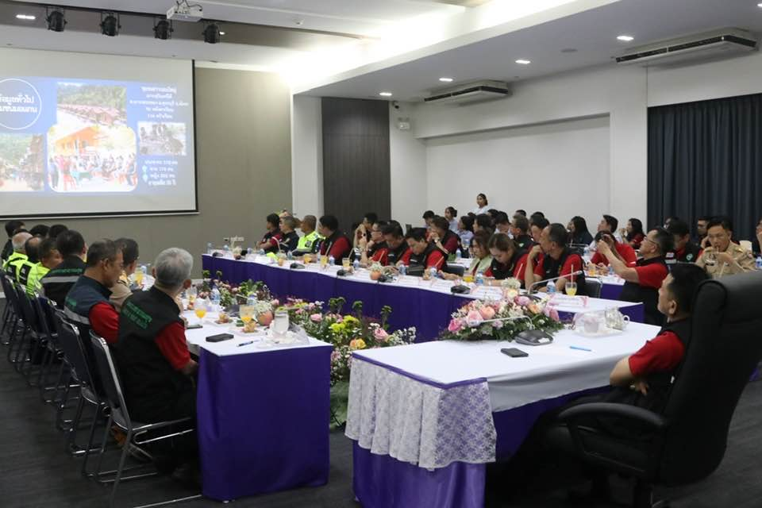
การลำเลียงผู้ป่วยทางอากาศยาน (Sky Doctor) พื้นที่อำเภอเกาะยาว (การท่องเที่ยวเชิงสุขภาพ) /การดำเนินการบำบัดฟื้นฟูยาเสพติด (ยกระดับคุณภาพชีวิตประชาชน) ข้อสั่งการ
(1) ให้สถาบันการแพทย์ฉุกเฉินแห่งชาติดำเนินการเรื่องการลำเลียงผู้ป่วยทางอากาศ (Sky Doctor) โดยดำเนินการกระจายสิทธิประโยชน์การเข้าถึงทุกกองทุนให้ครอบคลุม และกำหนดเงื่อนไขข้อบ่งชี้ การบริการของการดำเนินการลำเลียงผู้ป่วยทางอากาศ (Sky Doctor) กับค่าใช้จ่ายของทุกกองทุน ให้ชัดเจน
(2) ให้สำนักงานปลัดกระทรวงสาธารณสุข พิจารณายกระดับหรือเพิ่มศักยภาพหน่วยบริการในพื้นที่อำเภอเกาะยาว จังหวัดพังงา โดยให้พิจารณาความเหมาะสมกับภูมิประเทศและบริบทของพื้นที่ที่มีประชากรน้อยกว่าเงื่อนไขที่กำหนดให้สามารถจัดหน่วยปฐมภูมิตามพระราชบัญญัติระบบสุขภาพปฐมภูมิ พ.ศ. 2562 ได้
รัฐมนตรีว่าการกระทรวงสาธารณสุข ลงพื้นที่ตรวจเยี่ยม ติดตาม เสริมพลังเพื่อสร้างขวัญกำลังใจแก่บุคลากรสาธารณสุขที่ปฏิบัติงาน ณ โรงพยาบาลเกาะยาวชัยพัฒน์

Slide 7

ผลการประชุมบูรณาการร่วมภาครัฐและเอกชนเพื่อพัฒนากลุ่มจังหวัดภาคใต้ฝั่งอันดามัน
(ระนอง ภูเก็ต กระบี่ ตรัง พังงา และสตูล)
เมื่อวันจันทร์ที่ 22 มกราคม 2567

Slide 8
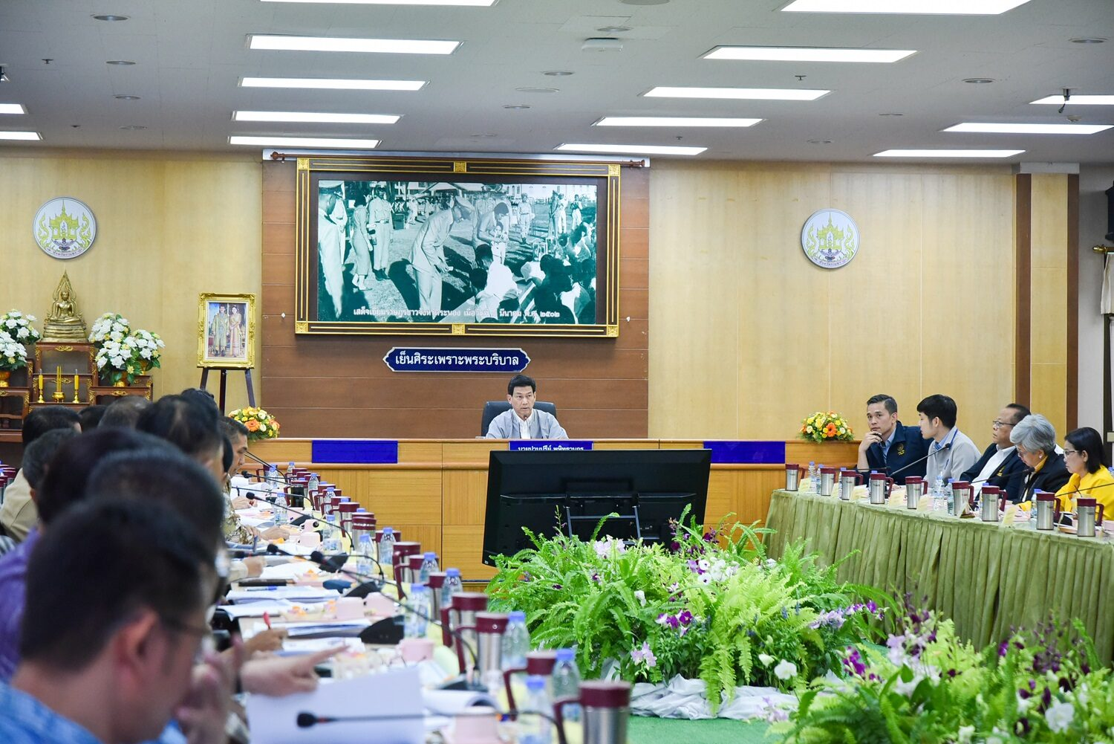
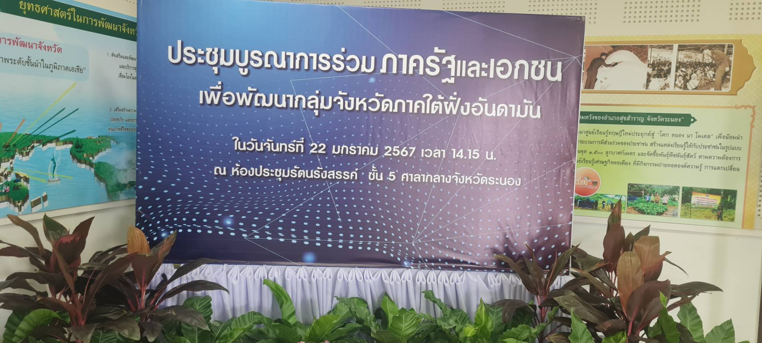
ผลการประชุมบูรณาการร่วมภาครัฐและเอกชนเพื่อพัฒนากลุ่มจังหวัดภาคใต้ฝั่งอันดามัน
(ระนอง ภูเก็ต กระบี่ ตรัง พังงา และสตูล)
เมื่อวันจันทร์ที่ 22 มกราคม 2567
นายสุพจน์ รอดเรือง ณ หนองคาย
ผู้ว่าราชการจังหวัดพังงา

Slide 9
จากการประชุมบูรณาการร่วมภาครัฐและเอกชนเพื่อพัฒนากลุ่มจังหวัดภาคใต้ฝั่งอันดามัน (ระนอง ภูเก็ต กระบี่ ตรัง พังงา และสตูล) เมื่อวันที่ 22 มกราคม 2567 เวลา 14.15 น. ณ ห้องประชุมรัตนรังสรรค์ ชั้น 5 ศาลากลางจังหวัดระนอง โดยมีนายปรานปรีย์ พหิทธานุกร รองนายกรัฐมนตรี เป็นประธานการประชุม โดยที่ประชุมได้มีมติเห็นชอบข้อเสนอแผนงานโครงการ เพื่อเสนอเข้า ครม. อนุมัติงบกลาง จำนวน 4 โครงการ ดังนี้
1. โครงที่มีความจำเป็นเร่งด่วน ที่ดำเนินการแล้วเสร็จภายใน 1 ปี จำนวน 2 โครงการ คือ
(1) โครงการท่าเทียบเรืออัจฉริยะจังหวัดพังงา (Phang Nga Smart Pier) งบประมาณ 42,500,000 บาท (สี่สิบสองล้านห้าแสนบาทถ้วน)
(2) โครงการติดตั้งระบบดับเพลิง (Fire Pump) พร้อมระบบท่อน้ำดับเพลิงและตู้อุปกรณ์ดับเพลิงเพื่อสร้างความปลอดภัยแก่ชุมชน และนักท่องเที่ยว งบประมาณ 7,500,000 บาท (เจ็ดล้านห้าแสนบาทถ้วน)
2. โครงการที่เร่งรัดผลักดัน จำนวน 10 โครงการ โดยจังหวัดพังงา ได้รับการสนับสนุนงบประมาณ จำนวน 1 โครงการ คือ โครงการก่อสร้างปรับปรุงท่าเรือมาเนาะห์+ ช่องหลาด อำเภอเกาะยาว จังหวัดพังงา งบประมาณ 175,000,000 บาท (หนึ่งร้อยเจ็ดสิบห้าล้านบาทถ้วน)
3. โครงการที่เร่งรัดผลักดันผ่านกลุ่มจังหวัดภาคใต้ฝั่งอันดามัน จำนวน 4 โครงการ โดยจังหวัดพังงาได้รับการสนับสนุนงบประมาณ จำนวน 1 โครงการ คือ โครงการปรับปรุงและยกระดับโครงสร้างพื้นฐานถนนท่องเที่ยวชุมชนเกาะยาวใหญ่ งบประมาณ 55,000,000 บาท (ห้าสิบห้าล้านบาทถ้วน)
รวมงบประมาณที่จะนำเข้าเสนอ ครม. พิจารณาให้ความเห็นชอบ จำนวน 280,000,000 บาท (สองร้อยแปดสิบล้านบาทถ้วน)
ทั้งนี้ สำหรับโครงการที่ยังไม่ได้รับการสนับสนุนงบกลาง จะบรรจุเข้าในแผนพัฒนาจังหวัดพังงา เพื่อจัดตั้งงบประมาณในปีถัดไป

Slide 10
มติที่ประชุม :
1. เห็นชอบในหลักการของโครงการ 6 โครงการ กรอบวงเงิน 272,099,000 บาท โดยให้ ใช้จ่ายจากงบประมาณรายจ่ายประจำปีงบประมาณ พ.ศ. 2566 ไปพลางก่อน งบกลาง รายการเงินสำรองจ่ายเพื่อกรณีฉุกเฉินหรือจำเป็น และให้หน่วยงานเจ้าของโครงการเร่งจัดทำข้อเสนอ โดยพิจารณา ความเหมาะสม ความคุ้มค่า และผลประโยชน์ ที่คาดว่าจะได้รับจากการใช้จ่ายงบประมาณ อย่างรอบคอบ รวมทั้งปฏิบัติตามเงื่อนไข และขั้นตอนของกฎหมายและระเบียบ ที่เกี่ยวข้องเพื่อเสนอขอรับการจัดสรรงบประมาณจากสำนักงบประมาณตามขั้นตอนต่อไป
2. มอบหมายให้ สศช. ประสานหน่วยงานที่เกี่ยวข้องรับไปพิจารณาโครงการในส่วนที่เหลือบรรจุไว้ในแผนการปฏิบัติราชการประจำปีของหน่วยงานที่เกี่ยวข้องเพื่อขอรับการจัดสรรงบประมาณ ตามขั้นตอนต่อไป

Slide 11


จบการนำเสนอ

